Slide 1
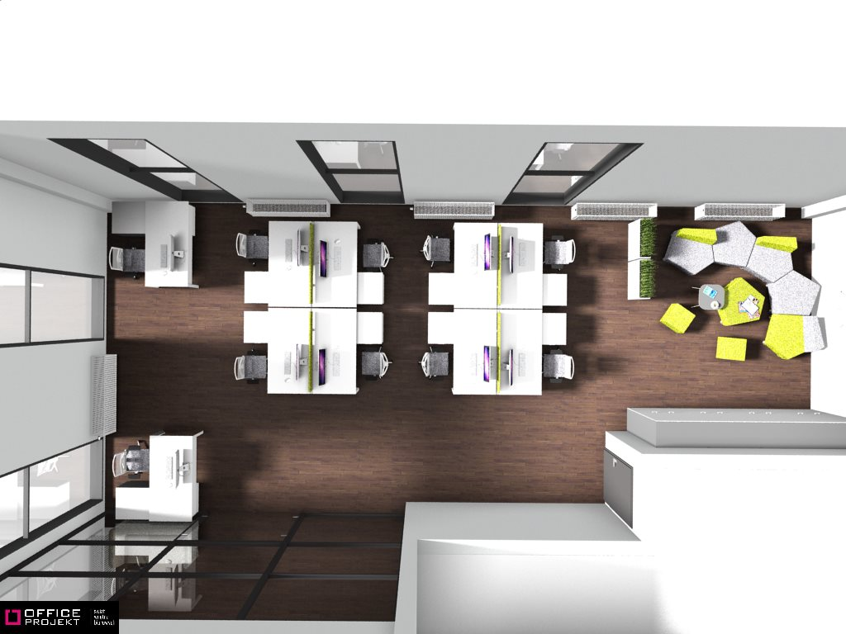

Projektuję nowoczesne biuro – moje przyszłe stanowisko pracy!
WEBQUEST JEST PRZEZNACZONY DLA KLAS SZKOŁY ŚREDNIEJ
I POLICEALNEJ

Slide 2
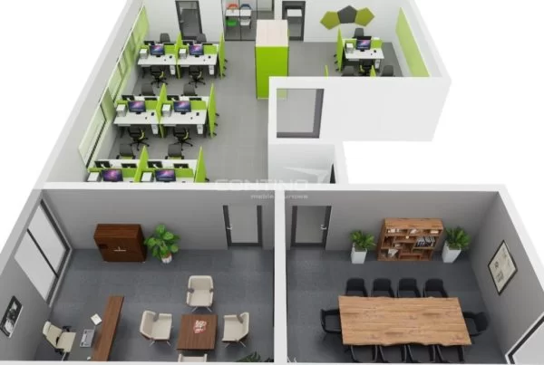
WPROWADZENIE
WITAJCIE ☺
Współcześnie na rynku pracy obserwuje się duże zapotrzebowanie na pracowników posiadających umiejętności sprawnego wykonywania czynności biurowych, od tych najprostszych do najbardziej skomplikowanych.
Doskonale wiecie na czym polega praca biurowa i co należy do obowiązków pracownika biurowego. Obejmuje ona różnorodne działania związane z pracą umysłową o różnym stopniu skomplikowania. Praca biurowa dominuje w administracji państwowej i samorządowej, w firmach podatkowych, prawniczych, doradczych, informatycznych, w bankach itp.

Slide 3
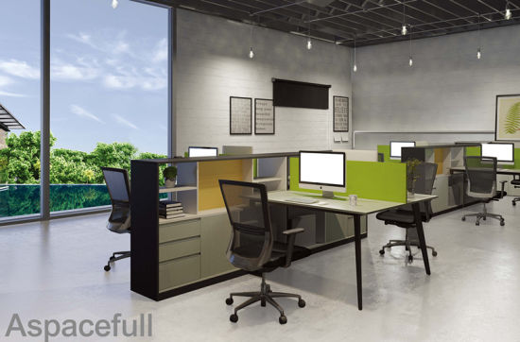
WPROWADZENIE
Nie można jednak zapomnieć, że w każdym miejscu pracy należy przede wszystkim dbać o swoje zdrowie i życie. Praca w biurze powinna także spełniać wymagania zgodne z przepisami BHP.
Każde biuro może mieć swój wyjątkowy, niepowtarzalny styl, odpowiadający zasadom ergonomii i wygodzie pracowników.
Odpowiednie warunki pracy to w dzisiejszych czasach podstawa - dopasowane oświetlenie, wygodne krzesło i biurko, kuchnia gdzie można zaparzyć kawę i herbatę to elementy oczywiste. Ale czy to wystarczy? Czy dziś nie oczekujemy czegoś więcej?

Slide 4
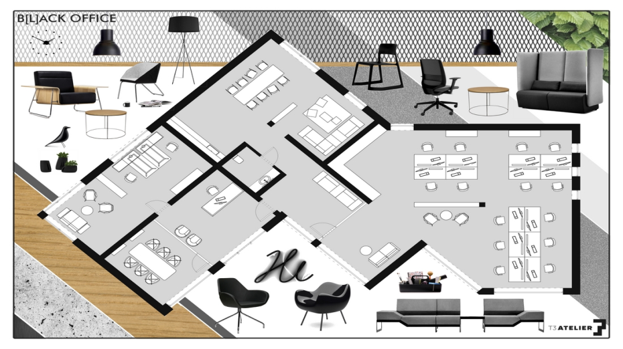
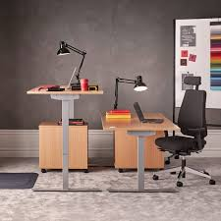
WPROWADZENIE
Coraz więcej firm dostrzega, jak ważne jest dobrze zaprojektowane biuro, co więcej - coraz więcej z nich to właśnie biurem przyciąga swoich pracowników.
Specjalnie dla Was przygotowałam zadanie, które pomoże Wam pogłębić i uporządkować wiedzę na temat zasad właściwego projektowania nowoczesnego biura i stanowiska pracy biurowej.
ZACZYNAMY!

Slide 5


ZADANIE
Zadaniem Waszym będzie przygotowanie projektu nowoczesnego biura, w jakim chcielibyście pracować w przyszłości, uwzględniając zasady ergonomii i BHP oraz wygodę pracownika.
Zadanie należy wykonać w formie graficznej, najlepiej plakatu.
Pracę wykonajcie dowolną techniką (np. kredki, pisaki, farby) lub z wykorzystaniem dostępnych w pracowni programów graficznych czy programu Microsoft Word
(np. autokształty).

Slide 6


ZADANIE
Niezbędne informacje na temat organizowania stanowiska pracy biurowej i projektowania biura, odszukajcie w podanych źródłach internetowych.
Zadanie wykonajcie w grupach 2-3 osobowych.
W każdym zespole wybierzcie kierownika, który będzie odpowiedzialny za organizację pracy grupowej i końcowe jej efekty.
Na koniec zaprezentujcie i przedyskutujcie
w klasie efekty swojej pracy.
POWODZENIA!

Slide 7
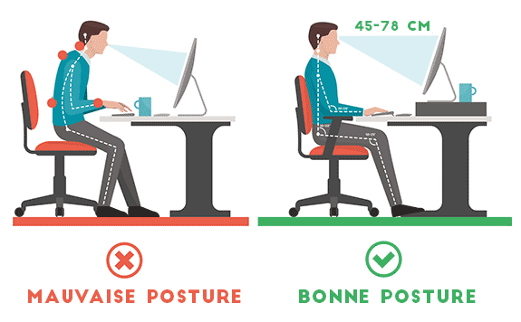
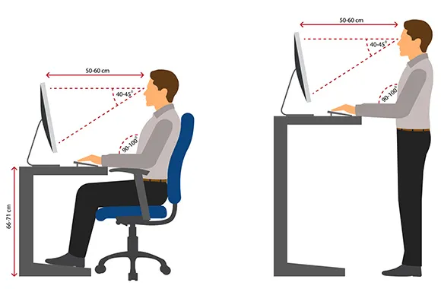
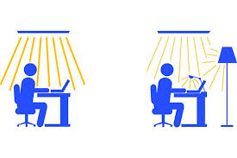
PROCES
Zadanie rozpocznijcie od zapoznania się z zasadami ergonomicznego i zgodnego z zasadami BHP organizowania stanowiska pracy biurowej. Niezbędne informacje zostały zamieszczone we wskazanych zasobach internetowych.
Poszukajcie w źródłach internetowych informacji na temat właściwego wyposażenia biura w meble i sprzęt biurowy oraz sposobu ich rozmieszczenia.
Obejrzyjcie filmy zamieszczone w zaproponowanych przeze mnie zasobach Internetu. Zwróćcie uwagę na meble i sprzęt biurowy, które znajdują się w prezentowanych biurach.

Slide 8


PROCES
W podanych źródłach internetowych (obejrzyjcie zamieszczone zdjęcia biur) zwróćcie uwagę na wygląd i sposób zaprojektowania nowoczesnego biura.
Zastanówcie się nad właściwym rozplanowaniem Waszego biura, wygodnym i funkcjonalnym rozmieszczeniem mebli i sprzętu biurowego. Uwzględnijcie poznane zasady ergonomii i BHP.
Zaprojektujcie wymarzone biuro – Wasze przyszłe miejsce
pracy ☺

Slide 9


PROCES
Zadbajcie o estetykę i przejrzystość pracy.
Starajcie się należycie wykonać powierzone Wam zadania. Każdy z Was powinien pracować na wspólny efekt końcowy.
Na koniec zaprezentujcie swoje prace kolegom i nauczycielowi. Udzielcie odpowiedzi na ewentualne ich pytania. Podzielcie się swoimi uwagami.

Slide 10

ŹRÓDŁA
https://sciaga.pl/tekst/44162-45-funkacjonalne_wyposazenie_sekretariatu
http://www.zspdobrodzien.pl/images/Dokumenty/nz/sekret.pdf
https://www.projektmebel.pl/blog/view/wyposazenie-sekretariatu-w-meble
https://www.ciop.pl/CIOPPortalWAR/appmanager/ciop/pl?_nfpb=true&_pageLabel=P30001831335539182278&html_tresc_root_id=19382&html_tresc_id=19839&html_klucz=19558&html_klucz_spis=
https://www.akter.pl/uslugi-bhp/21-ergonomia-stanowiska-pracy-z-komputerem.html
https://www.oswiecimonline.pl/jak-wyposazyc-ergonomiczne-stanowisko-pracy-biurowej/
https://elzap.eu/pl/12-#meble-biurowe&k=12&sc=68

Slide 11

ŹRÓDŁA
http://pl.pl.allconstructions.com/portal/categories/26/1/0/1/product/1791/rozmieszczenie-mebli-w-biurze-aranzacje
https://en.ppt-online.org/52207
https://poradnikprzedsiebiorcy.pl/-czy-wiesz-jakie-sa-podstawowe-zasady-bhp-w-biurze
https://www.pip.gov.pl/pl/f/v/97494/bhp%20biuro.pdf
https://duncan.com.pl/wydajnosc-pracownikow-a-wystroj-biura-na-co-zwrocic-uwage/
Filmy:
https://www.youtube.com/watch?v=aPXtnKl8hAM
https://www.youtube.com/watch?v=OLgIyCnfulU
https://www.youtube.com/watch?v=piaL32oIpMM
https://www.youtube.com/watch?v=sjKpA-E4eNQ

Slide 12
EWALUACJA
Liczba punktów | 2 | 3 | 4
Zawartość merytoryczna pracy | Praca słaba pod względem merytorycznym. Brakujące elementy. | Praca dobra pod względem merytorycznym. Brak lub niewielkie błędy. | Praca bardzo dobra pod względem merytorycznym. Poprawne, ciekawe treści.
Prezentacja pracy | Prezentacja mało czytelna, pobieżna, nie budząca zainteresowania. Brak odpowiedzi na pytania nauczyciela i uczniów. | Prezentacja czytelna, dobra, interesująca. Brak satysfakcjonujących odpowiedzi na stawiane pytania. | Prezentacja ładna, wyczerpująca, budząca zainteresowanie. Poprawne odpowiedzi na pytania sprawdzające nauczyciela oraz pytania innych uczniów.
Wrażenia estetyczne | Praca mało czytelna, nieestetyczna, niestarannie wykonana. Złe rozplanowanie elementów na stronie. | Praca czytelna, estetyczna, staranna. Dobre rozplanowanie elementów na stronie. | Praca estetyczna, czytelna, przejrzysta, zachęcająca do zapoznania się z nią, bardzo staranna. Atrakcyjna pod względem graficznym. Dobre rozplanowanie elementów na stronie. Praca wyróżniająca się.
Zaangażowanie w pracę grupy, umiejętność współpracy. | Brak zaangażowania wszystkich członków grupy w pracę i kreatywną współpracę. | Dobre zaangażowanie w pracę wszystkich członków grupy. Umiejętność współpracy na zadawalającym poziomie. | Pełne zaangażowanie w pracę wszystkich członków grupy. Wzajemne motywowanie się do pracy. Umiejętność współpracy w grupie na wysokim poziomie.

Slide 13

EWALUACJA
PUNKTY | OCENA
< 5 | niedostateczny
6 - 5 | dopuszczający
9 - 7 | dostateczny
12 - 10 | dobry
15 - 13 | bardzo dobry
16 | celujący

Slide 14

KONKLUZJE – WNIOSKI KOŃCOWE
Jakie korzyści osiągnęliście z realizacji tego projektu?
Poszerzyliście swoją wiedzę na temat zasad organizowania stanowiska pracy biurowej.
Mogliście zastosować w praktyce swoją wiedzę i umiejętności w zakresie projektowania nowoczesnego biura.
Mogliście w ciekawy sposób utrwalić Waszą wiedzę.
Uczyliście się planowania i organizacji własnej pracy.

Slide 15


KONKLUZJE – WNIOSKI KOŃCOWE
Nauczyliście się wykorzystywać Internet jako źródło informacji.
Nauczyliście się opracowywać informacje w różnych formach.
Uczyliście się trudnej sztuki współpracy w grupie.
Mogliście Waszą pracę zaprezentować na forum klasy i podzielić się swoją wiedzą i umiejętnościami.
Mogliście wyrazić swoje opinie oraz wysłuchać opinii i pomysłów swoich kolegów.

Slide 16

PORADNIK DLA NAUCZYCIELA
Nauczyciel powinien dokładnie przeanalizować treści wspólnie z uczniami, aż do momentu ich zrozumienia przez uczniów. Powinien jednak bardziej służyć im pomocą, radą, wyjaśnieniami, a nie gotowymi rozwiązaniami. Taka metoda będzie dobrą formą wdrażania do samodzielnego działania i twórczego myślenia.
Podział na grupy może być dokonany według różnych kryteriów, np. ze względu na możliwości poznawcze uczniów, ich umiejętności, zainteresowania, tak aby „równo” rozłożyć siły w poszczególnych grupach.

Slide 17

PORADNIK DLA NAUCZYCIELA
Nauczyciel może pomagać uczniom, gdy pracują w grupach zadając im pytania naprowadzające. Należy pamiętać, że uczą się oni nowego sposobu pracy (procesu).
Nauczyciel powinien podawać uczniom konkretne informacje dotyczące oceny ich osiągnięć, zarówno w czasie pracy grupowej, jak i przy podsumowaniu wyników.
Czas na realizację projektu powinien być dostosowany do możliwości uczniów. Nie jest z góry narzucony.
Jako formę wyróżnienia i pozytywnego wzmocnienia proponuje się zaprezentowanie prac uczniów przygotowując wystawę w klasopracowni.

Slide 18
Projekt „Innowacyjne narzędzia w edukacji zawodowej dla niesłyszących” korzysta z dofinansowania otrzymanego od Islandii, Liechtensteinu i Norwegii w ramach funduszy EOG.

